Slide 1



Introduction to Economics
Lecture 5
MGM112
Elasticity
Prepared by
Lec. Dina ElWakkad

Slide 2

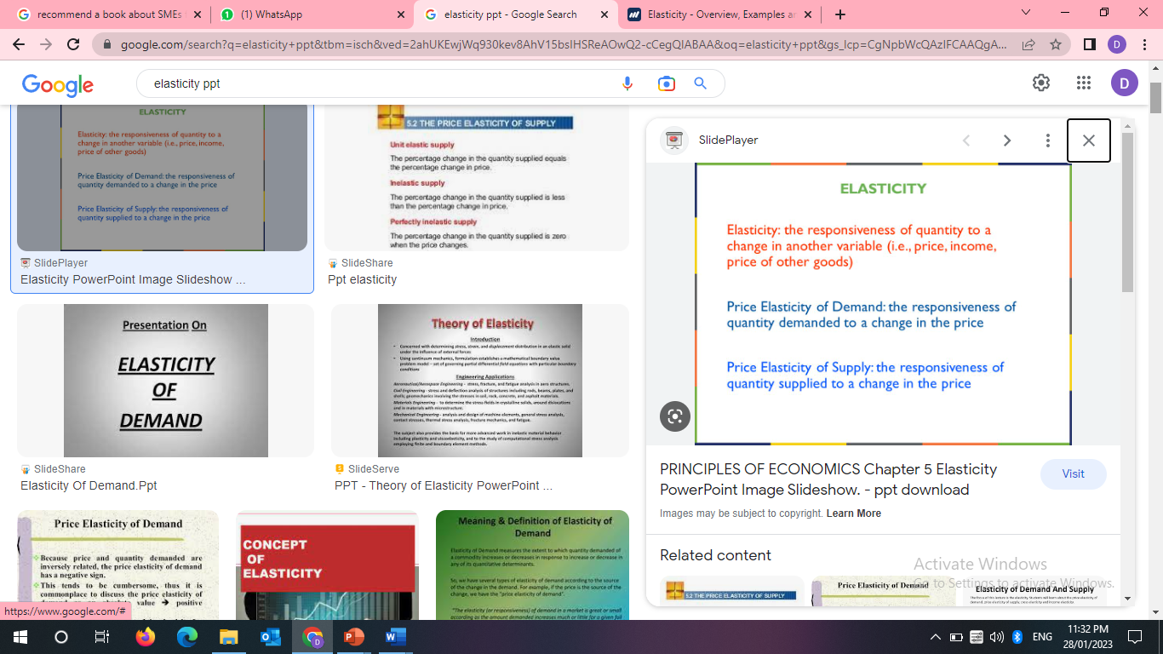
Chapter
Elasticityالمرونة
05
المرونة هي مدى استجابة الكمية للتغير في متغير آخر

Slide 3
Chapter
Types of Elasticityانواع المرونة
05
Elasticity المرونة
Elasticity OF Demand مرونة الطلب
Elasticity OF Supply مرونة العرض

Slide 4
Chapter
Types of Elasticityانواع المرونة
05
1) Elasticity OF Demandمرونة الطلب

Slide 5
Types of Elasticityانواع المرونة
Chapter
05
Elasticity of Demand مرونة الطلب
Price elasticity مرونة الطلب السعرية
Cross elasticity مرونة الطلب التقاطعية
Normal goods سلع عادية
Inferior goods سلع دنيا / رديئة
Income elasticity مرونة الطلب الدخلية
- Elastic مرن
-Inelastic غير مرن
-Unit elastic متكافؤ المرونة
- Perfectly elastic لانهائي المرونة
-perfectly inelastic عديم المرونة
a substitute بدائل
a complement.مكملات

Slide 6
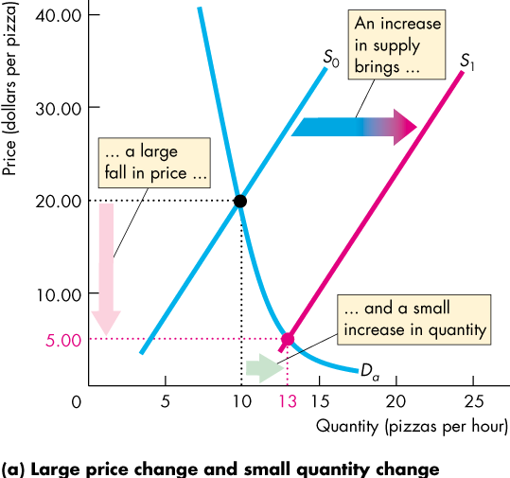
2) Price Elasticity of Demand مرونة الطلب السعرية
Chapter
05
  In the Figure, an increase in supply brings
  A large fall in price
  A small increase in the quantity demanded
  في الشكل، يؤدي زيادة العرض إلى
  انخفاض كبير في السعر
  زيادة صغيرة في الكمية المطلوبة

Slide 7
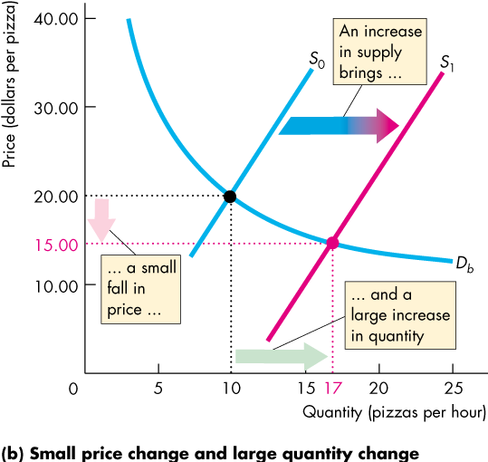
2) Price Elasticity of Demand مرونة الطلب السعرية
Chapter
05
  In The Figure, an increase in supply brings
  A small fall in price
  A large increase in the quantity demanded
  في الشكل، يؤدي زيادة العرض إلى
  انخفاض صغير في السعر
  زيادة كبيرة في الكمية المطلوبة

Slide 8
2) Price Elasticity of Demand مرونة الطلب السعرية
Chapter
05
  The contrast between the two outcomes highlights the need for:
  A measure of the responsiveness of the quantity demanded to a price change.
  The price elasticity of demand is a measure of the responsiveness of the quantity demanded of a good to a change in its price when all other influences on buying plans remain the same.
  يسلط التباين بين النتيجتين الضوء على الحاجة إلى:
  قياس مدى استجابة الكمية المطلوبة لتغير السعر.
  إن مرونة الطلب السعرية هي مقياس لمدى استجابة الكمية المطلوبة من سلعة ما لتغير سعرها عندما تظل جميع التأثيرات والعوامل الأخرى على خطط الشراء كما هي.

Slide 9
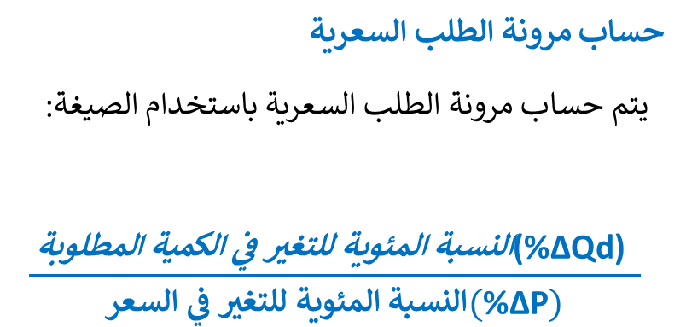
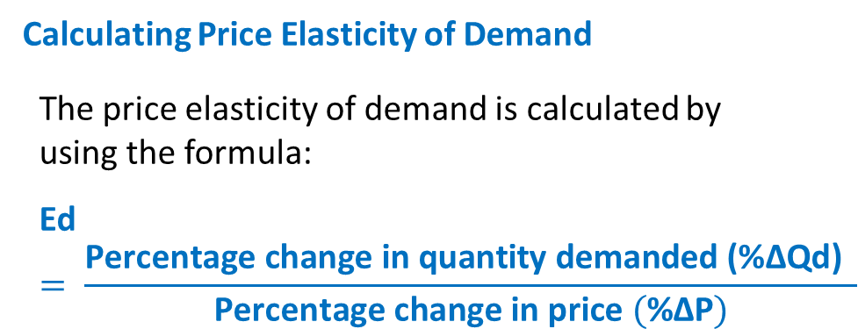
2) Price Elasticity of Demand مرونة الطلب السعرية
Chapter
05
Calculating Price Elasticity of Demand
  The price elasticity of demand is calculated by using the formula:
  $$\text{Ed}= \frac{\text{Percentage} \text{change} \text{in} \text{quantity} \text{demanded}\text{ (}\text{\%}\text{∆}\text{Qd}\text{)} }{\text{Percentage} \text{change} \text{in} \text{price} (\text{\%}\text{∆}\text{P})}$$
حساب مرونة الطلب السعرية
  يتم حساب مرونة الطلب السعرية باستخدام الصيغة:
  $$\frac{\text{النسبة المئوية للتغير في الكمية المطلوبة }\text{(}\text{\%}\text{∆}\text{Qd}\text{)} }{\text{النسبة المئوية للتغير في السعر}(\text{\%}\text{∆}\text{P})}$$

Slide 10
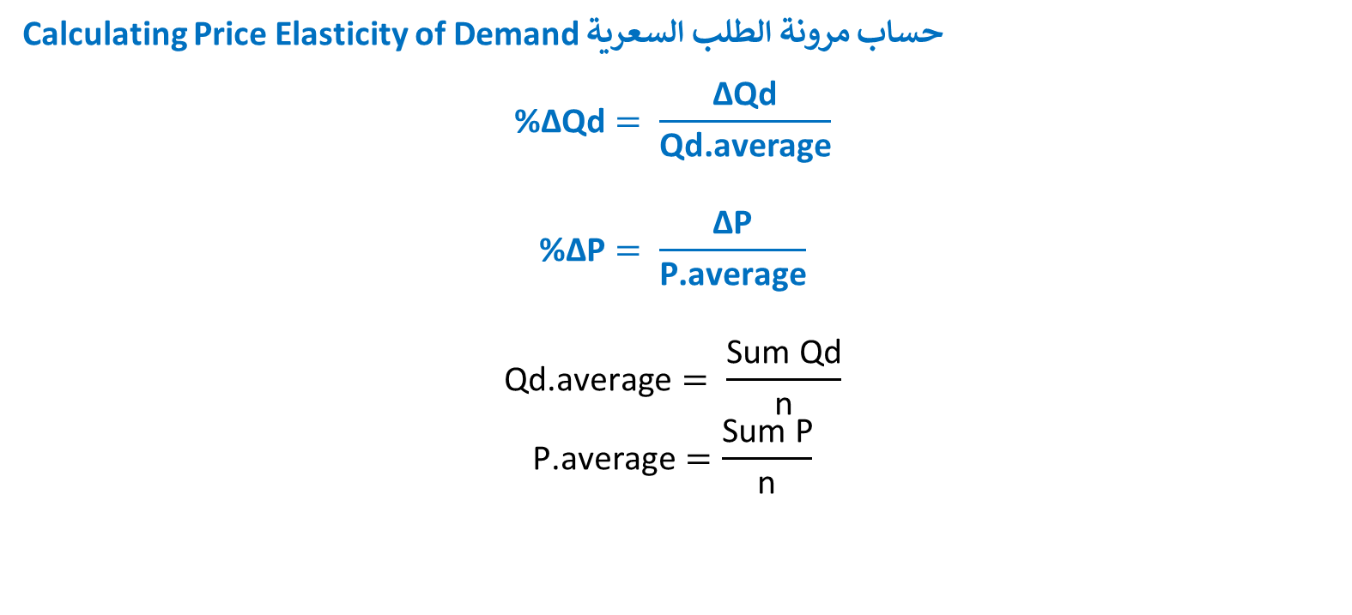
2) Price Elasticity of Demand مرونة الطلب السعرية
Chapter
05
Calculating Price Elasticity of Demand حساب مرونة الطلب السعرية
  $$\text{\%}\text{∆}\text{Qd}= \frac{\text{∆}\text{Qd}}{\text{Qd}\text{.}\text{average}}$$
  $$\text{\%}\text{∆}\text{P}= \frac{\text{∆}\text{P}}{\text{P}\text{.}\text{average}}$$
  $$\text{Qd}\text{.}\text{average}= \frac{\text{Sum} \text{Qd}}{\text{n}}$$
  $$\text{P}\text{.}\text{average}=\frac{\text{Sum} \text{P}}{\text{n}}$$

Slide 11
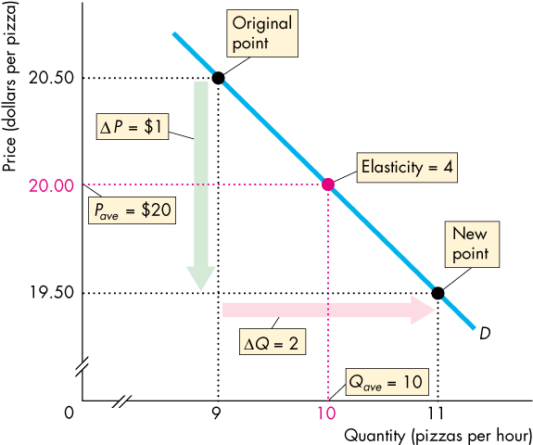
2) Price Elasticity of Demand مرونة الطلب السعرية
Chapter
05
Price | Qd
20.5 | 9
19.5 | 11
Numerical Example:
  Using the following data Using the mid -point formula to get elasticities
: مثال رقمي
  استخدام البيانات التالية باستخدام صيغة النقطة الوسطى للحصول على المرونات

Slide 12
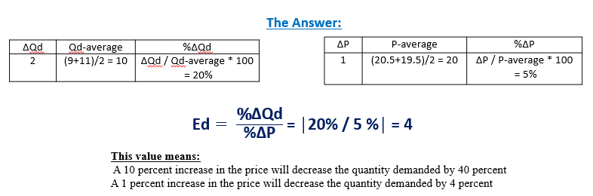
2) Price Elasticity of Demand مرونة الطلب السعرية
Chapter
05
Numerical Example:

Slide 13
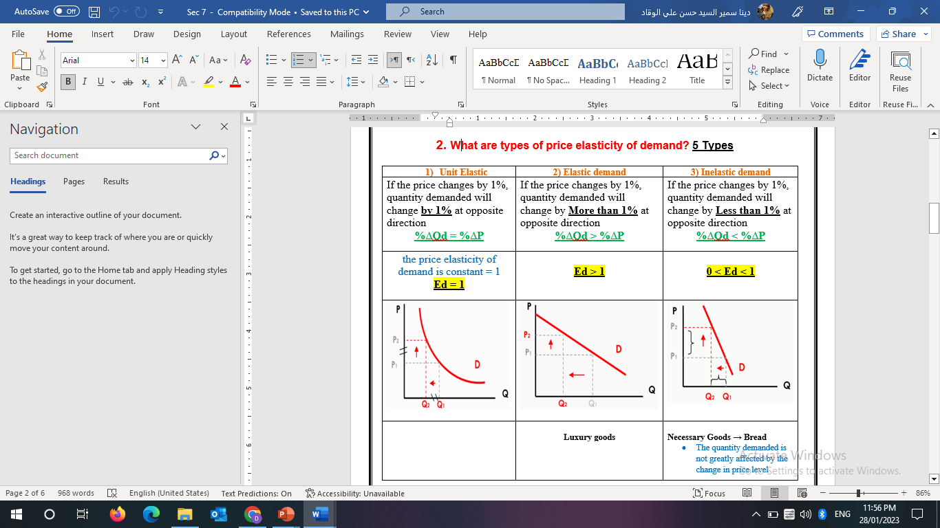
Chapter
05
a) Types of Price Elasticity of Demand أنواع مرونة الطلب السعرية
5 Types
Demand is price inelastic if a relatively large price increase leads to a relatively small decrease in the quantity demanded.
يكون الطلب غير مرن في السعر إذا أدت الزيادة الكبيرة نسبيًا في السعر إلى انخفاض صغير نسبيًا في الكمية المطلوبة.

Slide 14
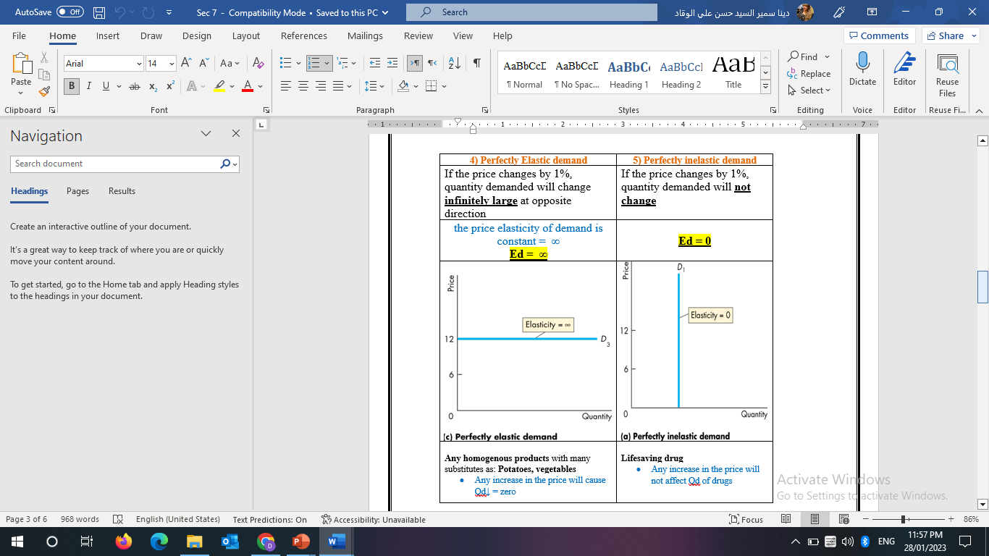
a) Types of Price Elasticity of Demand أنواع مرونة الطلب السعرية
Chapter
05
5 Types

Slide 15
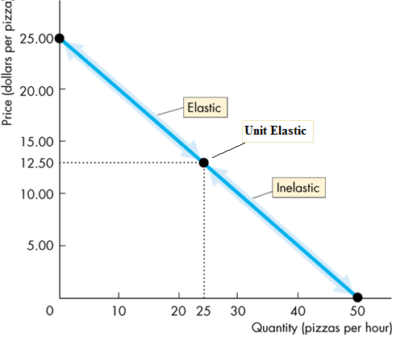
a) Types of Price Elasticity of Demand أنواع مرونة الطلب السعرية
Chapter
05
تختلف مرونة الطلب السعرية على طول منحنى الطلب الخطي:
عند الأسعار أعلى من نقطة منتصف منحنى الطلب، يكون الطلب مرنًا.
عند نقطة منتصف منحنى الطلب، يكون الطلب متكافؤ المرونة.
عند الأسعار أقل من نقطة منتصف منحنى الطلب، يكون الطلب غير مرن
  Price elasticity varies along a linear demand curve
At prices above the mid-point of the demand curve, demand is elastic.
At the mid-point of the demand curve, demand is Unit elastic.
At prices below the mid-point of the demand curve, demand is inelastic

Slide 16
Factors That Influence the Price Elasticity of Demand
العوامل التي تؤثر علي مرونة الطلب السعرية
Chapter
05
1) The closeness of substitutes (+VE)
The closer / many the substitutes for a good or service → the more elastic are the demand for the good or service → Luxuries, such as exotic vacations
The Fewer the substitutes for a good or service → Inelastic demand for the good or service → Luxuries, such as exotic vacations → Necessities, such as food or housing
2) Proportion of Income Spent on the Good (+VE)
The greater the proportion of income consumers spend on a good, the larger is the elasticity of demand for that good.
3) Time Elapsed Since Price Change (+VE)
The more time consumers have to adjust to a price change, or the longer that a good can be stored without losing its value, the more elastic is the demand for that good
1) قرب البدائل
كلما اقتربت البدائل لسلعة أو خدمة ما، كلما زادت مرونة الطلب على السلعة أو الخدمة ، مثل الرفاهيات
كلما قل عدد البدائل لسلعة أو خدمة ما ، طلب غير مرن على السلعة أو الخدمة مثل الضروريات، مثل الطعام أو السكن
2 نسبة الدخل المنفق على السلعة
كلما زادت نسبة الدخل الذي ينفقه المستهلكون على سلعة ما، زادت مرونة الطلب على تلك السلعة.
3) الوقت المنقضي منذ تغير السعر
كلما زاد الوقت المتاح للمستهلكين للتكيف مع تغير السعر، أو كلما طالت مدة تخزين السلعة دون أن تفقد قيمتها، زادت مرونة الطلب على تلك السلعة

Slide 17
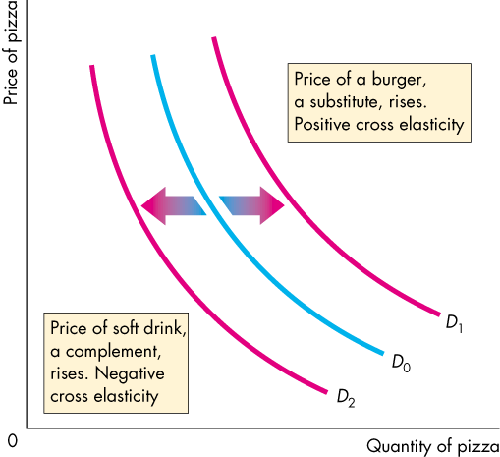

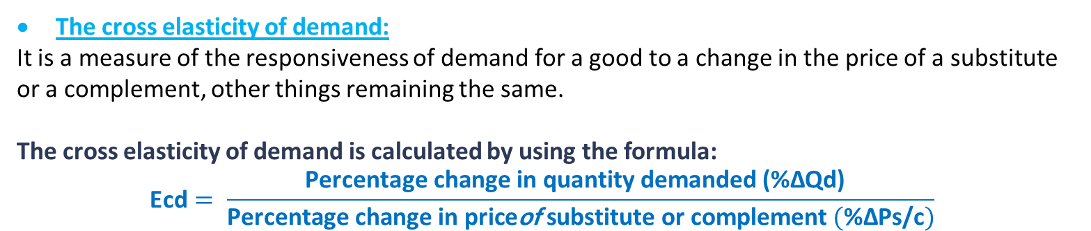
b) The Cross Elasticity of Demand مرونة الطلب التقاطعية
Chapter
05
a substitute good سلعة بديلة | a complement goodسلعة مكملة
Price of a substitute good ↑ Ecd > 0 (positive) | Price of a complement ↑ Ecd < 0 (negative)
مرونة الطلب التقاطعية
هي مقياس لمدى استجابة الطلب على سلعة ما لتغير في سعر سلعة بديلة أو مكملة، مع بقاء بقية العناصر كما هي
  $$= \frac{\text{النسبة المئوية للتغير في الكمية المطلوبة}\text{(}\text{\%}\text{∆}\text{Qd}\text{)} }{\text{النسبة المئوية للتغير في }\text{سعر السلعةالمكملة البديلة } (\text{\%}\text{∆}\text{Ps}\text{/}\text{c})}$$
The cross elasticity of demand:
It is a measure of the responsiveness of demand for a good to a change in the price of a substitute or a complement, other things remaining the same.
The cross elasticity of demand is calculated by using the formula:
  $$\text{Ecd}= \frac{\text{Percentage} \text{change} \text{in} \text{quantity} \text{demanded}\text{ (}\text{\%}\text{∆}\text{Qd}\text{)} }{\text{Percentage} \text{change} \text{in} \text{price}\text{of} \text{substitute} \text{or} \text{complement} (\text{\%}\text{∆}\text{Ps}\text{/}\text{c})}$$

Slide 18

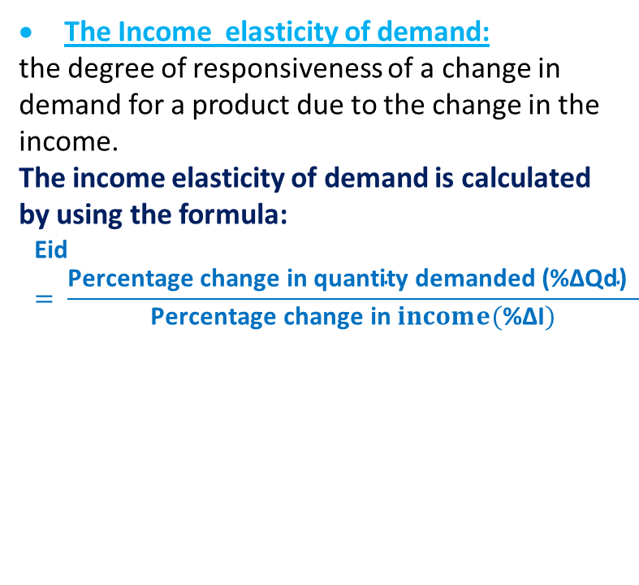
Chapter
c) The Income Elasticity of Demandمرونة الطلب الدخلية
05
The Income elasticity of demand:
the degree of responsiveness of a change in demand for a product due to the change in the income.
The income elasticity of demand is calculated by using the formula:
  $$\text{Eid}= \frac{\text{Percentage} \text{change} \text{in} \text{quantity} \text{demanded}\text{ (}\text{\%}\text{∆}\text{Qd}\text{)} }{\text{Percentage} \text{change} \text{in} income(\text{\%}\text{∆}\text{I})}$$
مرونة الطلب الدخلية
درجة استجابة التغير في الطلب على المنتج بسبب التغير في الدخل
.
  $$\frac{\text{النسبة المئوية للتغير في الكمية المطلوبة}\text{(}\text{\%}\text{∆}\text{Qd}\text{) } }{\text{النسبة المئوية للتغير في }الدخل}$$
a normal good سلع عادية | An inferior good سلع دنيا / رديئة
Eid > 1 → demand is income elastic and the good is a normal good. الطلب مرن للدخل والسلعة عادية 0 <Eid < 1 → demand is income inelastic and the good is a normal good. الطلب غير مرن للدخل والسلعة عادية + Eid | Eid < 0 (negative) → the good is an inferior good. السلعة دنيا / رديئة -Eid

Slide 19
Chapter
Types of Elasticity of Demandانواع مرونة الطلب
05
Elasticity of Demand مرونة الطلب
Price elasticity مرونة الطلب السعرية
Cross elasticity مرونة الطلب التقاطعية
Normal goods سلع عادية
Inferior goods سلع دنيا / رديئة
Income elasticity مرونة الطلب الدخلية
- Elastic مرن
-Inelastic غير مرن
-Unit elastic متكافؤ المرونة
- Perfectly elastic لانهائي المرونة
-perfectly inelastic عديم المرونة
a substitute بدائل
a complement.مكملات

Slide 20
Think
Suppose the price of burgers increases from $2 to $3 each. The degree to which quantity demanded responds to this price increase depends on the
A) price elasticity of demand.
B) the price elasticity of supply.
C) income elasticity of demand.
D) cross elasticity of demand.
The price elasticity of demand is equal to the ________ in the ________ divided by the ________ in the ________.
A) percentage change; price; percentage change; quantity demanded
B) change; price; change; quantity demanded
C) percentage change; quantity demanded; percentage change; price
D) change; quantity demanded; change; price
افترض أن سعر البرجر ارتفع من 2 دولار إلى 3 دولارات لكل منهما. تعتمد درجة استجابة الكمية المطلوبة لهذه الزيادة في السعر على
أ) مرونة الطلب السعرية.
ب) مرونة العرض السعرية.
ج) مرونة الطلب الدخلية.
د) مرونة الطلب التقاطعية.
مرونة الطلب السعرية تساوي ________ في _________ مقسومة على _________ في ________.
أ) النسبة المئوية للتغير؛ السعر؛ النسبة المئوية للتغير؛ الكمية المطلوبة
ب) التغير؛ السعر؛ التغير؛ الكمية المطلوبة
ج) النسبة المئوية للتغير؛ الكمية المطلوبة؛ النسبة المئوية للتغير؛ السعر
د) التغير؛ الكمية المطلوبة؛ التغير؛ السعر

Slide 21
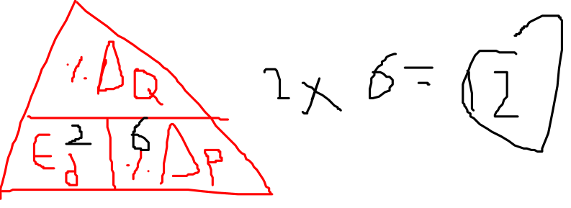
Think
If a 6 percent decrease in the price leads to a 5 percent increase in the quantity demanded, the price elasticity of demand is
A) 0.30.
B) 0.60.
C) 0.83. ( 0.05 / 0.06 )
D) 1.20.
Taco Bell's economists determine that the price elasticity of demand for their tacos is 2.0. So, if Taco Bell raises the price of its tacos by 6.0 percent, the quantity demanded will decrease by ________ percent.
A) 2.0
B) 3.0
C) 6.0
D) 12.0 ( 2 * 6% )
إذا أدى انخفاض السعر بنسبة 6% إلى زيادة الكمية المطلوبة بنسبة 5%، فإن مرونة الطلب السعرية تكون
A) 0.30.
B) 0.60.
C) 0.83. ( 0.05 / 0.06 )
D) 1.20.
يحدد خبراء الاقتصاد في شركة تاكو بيل أن مرونة الطلب على التاكو التي تقدمها الشركة تساوي 2.0. لذا، إذا رفعت شركة تاكو بيل سعر التاكو بنسبة 6.0%، فإن الكمية المطلوبة ستنخفض بنسبة ________%.
A) 2.0
B) 3.0
C) 6.0
D) 12.0 ( 2 * 6% )

Slide 22
Think
The price elasticity of demand for DVDs is 2. If the price of a DVD increased by 2 percent, the quantity demanded will ________.
A) decrease by 2 percent
B) not change
C) decrease by 4 percent
D) decrease by 1 percent
If the price elasticity of demand for a good is 0.8, then a
A) 1 percent rise in the price leads to a 0.8 percent decrease in the quantity demanded.
B) one dollar rise in the price leads to a 0.8 percent decrease in the quantity demanded.
C) 1 percent rise in the price leads to an 80 percent decrease in the quantity demanded.
D) 1 percent rise in the price leads to an 8 percent decrease in the quantity demanded.
مرونة الطلب على أقراص DVD هي 2. إذا ارتفع سعر قرص DVD بنسبة 2 في المائة، فإن الكمية المطلوبة سوف ________.
أ) تنخفض بنسبة 2 في المائة
ب) لا تتغير
ج) تنخفض بنسبة 4 في المائة
د) تنخفض بنسبة 1 في المائة
إذا كانت مرونة الطلب على سلعة ما هي 0.8، فإن
أ) يؤدي ارتفاع السعر بنسبة 1 في المائة إلى انخفاض بنسبة 0.8 في المائة في الكمية المطلوبة.
ب) يؤدي ارتفاع السعر بمقدار دولار واحد إلى انخفاض بنسبة 0.8 في المائة في الكمية المطلوبة.
ج) يؤدي ارتفاع السعر بنسبة 1 في المائة إلى انخفاض بنسبة 80 في المائة في الكمية المطلوبة.
د) يؤدي ارتفاع السعر بنسبة 1 في المائة إلى انخفاض بنسبة 8 في المائة في الكمية المطلوبة.

Slide 23
Think
الطلب عديم المرونة عندما
أ) لا تؤدي الانتقالات في منحنى العرض إلى أي تغيير في السعر.
ب) تحتوي السلعة المعنية على بدائل مثالية.
ج) لا تؤدي الانتقالات في منحنى العرض إلى أي تغيير في الكمية المطلوبة.
د) لا تؤدي الانتقالات ف منحنى العرض إلى أي تغيير في إجمالي الإيرادات من المبيعات.
السلعة ذات منحنى الطلب الرأسي لها طلب مع
أ) متكافؤ المرونة.
ب) لانهائي المرونة .
ج) مرونة صفرية – عديم المرونة
د) مرونة متفاوتة.
Demand is perfectly inelastic when
A) shifts in the supply curve results in no change in price.
B) the good in question has perfect substitutes.
C) shifts of the supply curve results in no change in quantity demanded.
D) shifts of the supply curve results in no change in the total revenue from sales.
A good with a vertical demand curve has a demand with
A) unit elasticity.
B) infinite elasticity.
C) zero elasticity.
D) varying elasticity.

Slide 24
Think
If the demand for a good is perfectly elastic, the price elasticity of demand is ______ and the demand curve is ________.
A) infinite; vertical
B) zero; vertical
C) zero; horizontal
D) infinite; horizontal
Price elasticity of demand is not influenced by:
a. the number of substitutes available.
b. the proportion of the consumer’s budget spent on the good.
c. the length of the time period under consideration.
d. the units of measurement used for price or for quantity demanded.
إذا كان الطلب على سلعة ما مرنًا تمامًا/ لانهائي المرونة، فإن مرونة الطلب السعرية تكون ______ ومنحنى الطلب يكون ________.
أ) لا نهائي؛ رأسي
ب) صفر؛ رأسي
ج) صفر؛ أفقي
د) لا نهائي؛ أفقي
لا تتأثر مرونة الطلب السعرية بما يلي:
أ. عدد البدائل المتاحة.
ب. نسبة ميزانية المستهلك / الدخل التي تنفق على السلعة.
ج. طول الفترة الزمنية قيد النظر.
د. وحدات القياس المستخدمة للسعر أو للكمية المطلوبة.

Slide 25
Chapter
Types of Elasticity أنواع المرونة
05
2) Elasticity OF Supply
مرونة العرض

Slide 26
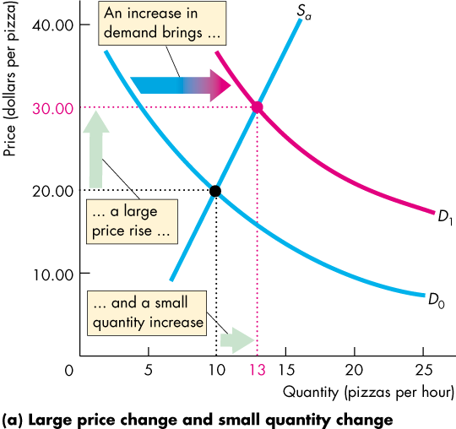
2) Price Elasticity of Supply مرونة العرض السعرية
  When demand increases, is the change in the quantity supplied small or large?
  In the Figure, an increase in demand brings
  A large rise in price
  A small increase in the quantity supplied
  عندما يزداد الطلب، هل يكون التغير في الكمية المعروضة صغيرًا أم كبيرًا؟
  في الشكل، تؤدي الزيادة في الطلب إلى
  ارتفاع كبير في السعر
  زيادة صغيرة في الكمية المعروضة

Slide 27
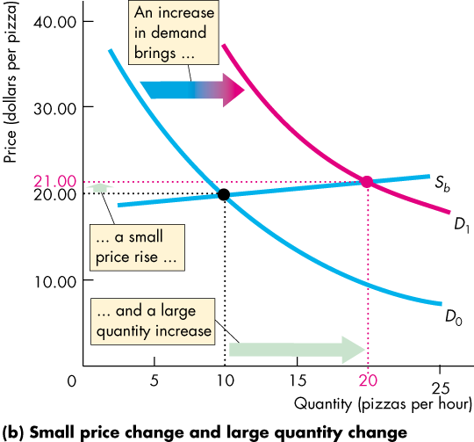
2) Price Elasticity of Supply مرونة العرض السعرية
  In the Figure, an increase in demand brings
  A small rise in price
  A large increase in the quantity supplied
  في الشكل، تؤدي الزيادة في الطلب إلى
  ارتفاع صغير في السعر
  زيادة كبيرة في الكمية المعروضة

Slide 28
2) Price Elasticity of Supply مرونة العرض السعرية
  The contrast between the two outcomes highlights the need for:
  A measure of the responsiveness of the quantity supplied to a price change.
  The price elasticity of supply is a measure of the responsiveness of the quantity supplied to a change in the price of a good when all other influences on selling plans remain the same.
  يسلط التباين بين النتيجتين الضوء على الحاجة إلى:
  قياس مدى استجابة الكمية المعروضة لتغير السعر.
  تعتبر مرونة العرض السعرية مقياسًا لمدى استجابة الكمية المعروضة لتغير سعر السلعة عندما تظل جميع التأثيرات والعوامل الأخرى على خطط البيع كما هي.

Slide 29
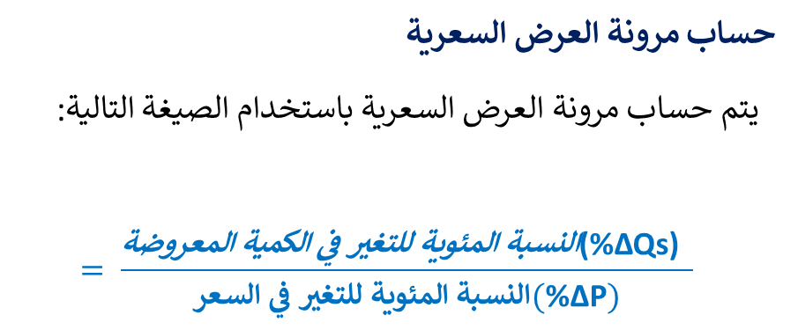
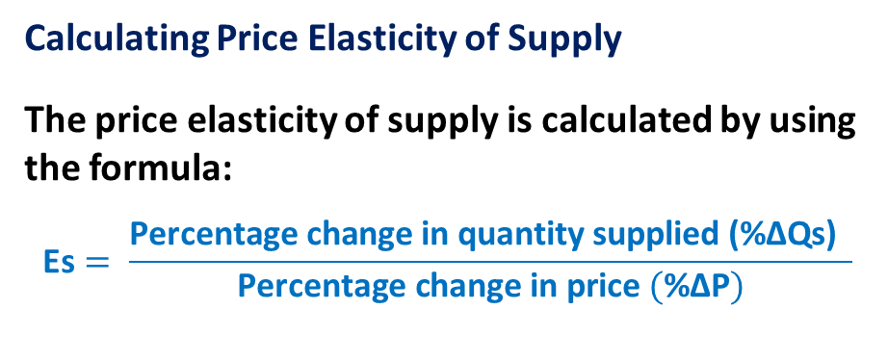
2) Price Elasticity of Supply مرونة العرض السعرية
حساب مرونة العرض السعرية
  يتم حساب مرونة العرض السعرية باستخدام الصيغة التالية:
  $$= \frac{\text{النسبة المئوية للتغير في الكمية المعروضة}\text{(}\text{\%}\text{∆}\text{Qs}\text{)} }{\text{النسبة المئوية للتغير في السعر}(\text{\%}\text{∆}\text{P})}$$
Calculating Price Elasticity of Supply
The price elasticity of supply is calculated by using the formula:
  $$\text{Es}= \frac{\text{Percentage} \text{change} \text{in} \text{quantity} \text{suppli}\text{ed}\text{ (}\text{\%}\text{∆}\text{Qs}\text{)} }{\text{Percentage} \text{change} \text{in} \text{price} (\text{\%}\text{∆}\text{P})}$$

Slide 30
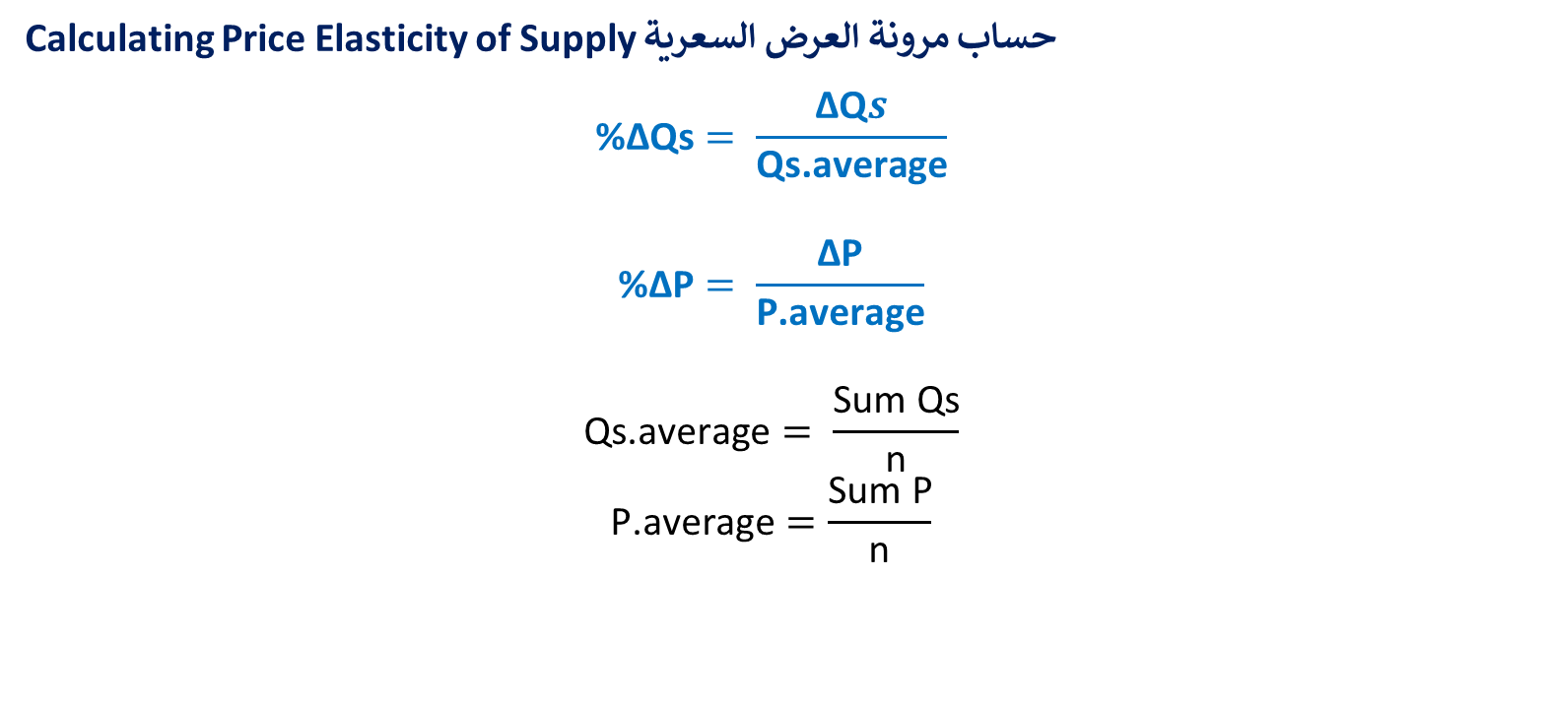
2) Price Elasticity of Supply مرونة العرض السعرية
Calculating Price Elasticity of Supply حساب مرونة العرض السعرية
  $$\text{\%}\text{∆}\text{Qs}= \frac{\text{∆}\text{Q}s}{\text{Q}\text{s}\text{.}\text{average}}$$
  $$\text{\%}\text{∆}\text{P}= \frac{\text{∆}\text{P}}{\text{P}\text{.}\text{average}}$$
  $$\text{Q}\text{s}\text{.}\text{average}= \frac{\text{Sum} \text{Q}\text{s}}{\text{n}}$$
  $$\text{P}\text{.}\text{average}=\frac{\text{Sum} \text{P}}{\text{n}}$$

Slide 31
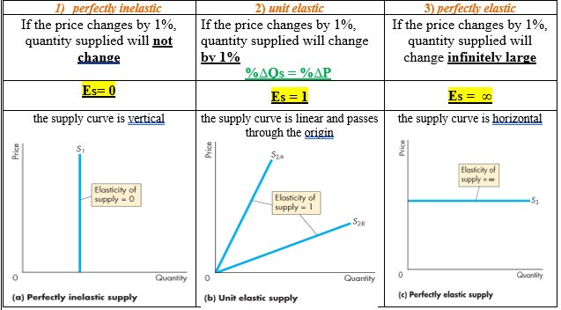
2) Types of Price Elasticity of Supply
انواع مرونة العرض السعرية
3 Types

Slide 32
2) Factors That Influence the Price Elasticity of Supply
العوامل التي تؤثر علي مرونة العرض السعرية
Resource Substitution Possibilities ( + VE )
The easier it is to substitute among the resources used to produce a good or service, the greater is its elasticity of supply.
2) Time Frame for Supply Decision ( + VE ) The more time that passes after a price change, the greater is the elasticity of supply.
Momentary supply is perfectly inelastic:
  The quantity supplied immediately following a price change is constant.
Short-run supply is somewhat elastic.
Long-run supply is the most elastic.
إمكانيات استبدال واحلال الموارد
كلما كان من السهل استبدال الموارد المستخدمة لإنتاج سلعة أو خدمة، كلما زادت مرونة العرض.
2. الإطار الزمني لقرار العرض
كلما مر وقت أطول بعد تغير السعر، زادت مرونة العرض.
العرض اللحظي غير مرن تمامًا: الكمية المعروضة مباشرة بعد تغير السعر ثابتة.
العرض في الأمد القريب مرن إلى حد ما.
العرض في الأمد البعيد هو الأكثر مرونة.

Slide 33
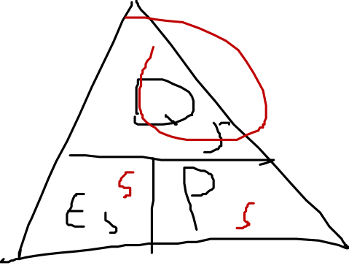
Think
تميل مرونة العرض السعرية إلى أن تكون:
أ. أصغر في المدى الطويل منها في المدى القصير.
ب. أصغر في المدى القصير منها في المدى الطويل.
ج. أكبر في المدى القصير منها في المدى الطويل.
د. غير مرتبطة بطول الوقت.
إذا زاد السعر بنسبة 5%، مع العلم أن المرونة تساوي 5، فإن الكمية المعروضة:
أ. تزيد بنسبة 25%
ب. تنخفض بنسبة 1%.
ج. تنخفض بنسبة 25%.
د. لا شيء مما سبق.
The price elasticity of supply tends to be:
a. Smaller in the long run than in the short run.
b. Smaller in the short run than in the long run.
c. larger in the short run than in the long run.
d. Unrelated to the length of time.
If the price increased by 5%, given that elasticity is 5, quantity supplied will:
a. increase by 25%. (5*0.05) *100 = 25%
b. decrease by 1%.
c. decrease by 25%.
d. None of the above.

Slide 34
Think
If the price elasticity of supply is unit elastic how does quantity supplied change in response to a 25% increase in price?
Quantity supplied increase by 50%.
Quantity supplied decrease by 50%.
Quantity supplied decrease by 25%.
d. Quantity supplied increase by 25%.
If the price of a movie ticket increases by 4 percent and the quantity of movies supplied rises by 2 percent, the price elasticity of supply is
a. 2.0.
b. 4.0.
c. 0.5. (0.02/0.04 = 0.5)
d. Some amount that cannot be determined without more information.
إذا كانت مرونة العرض السعرية متكافئة المرونة فكيف تتغير الكمية المعروضة استجابة لزيادة بنسبة 25٪ في السعر؟
a. Quantity supplied increase by 50%.
b. Quantity supplied decrease by 50%.
c. Quantity supplied decrease by 25%.
d. Quantity supplied increase by 25%.
إذا ارتفع سعر تذكرة الفيلم بنسبة 4% وارتفعت كمية الأفلام المعروضة بنسبة 2%، فإن مرونة العرض السعرية تكون
a. 2.0.
b. 4.0.
c. 0.5. (0.02/0.04 = 0.5)
d. المعلومات ليست كاملة.

Slide 35
Think
If a 3% increase in price leads to an 10% decrease in quantity demanded, demand is
a. Perfectly elastic
b. Elastic
c. Unit elastic
d. Inelastic
8. A perfectly elastic supply curve is
a. Vertical straight line
b. Horizontal straight line
c. Downward-sloping straight line
d. An upward-sloping straight
إذا أدت زيادة السعر بنسبة 3% إلى انخفاض الكمية المطلوبة بنسبة 10%، فإن الطلب هو
لانهائي المرونة
مرن
متكافؤ المرونة
غير مرن
منحني العرض لانهائي المرونة يكون
رأسي
أفقي
منحدر لأسفل
منحدر لأعلي

Slide 36
Think
Which of the following effects a product’s price elasticity of demand?
a. Availability of substitution
b. the time factor
c necessity of the product is to consumers
d. all of the above
Other things being equal, the price elasticity of demand for a product will be more elastic
a. if spending on the item is a very large proportion of the household’s budget
b. if spending on the item is a very small proportion of the household’s budget
c. when the price of the product is very low
d. for a product with no close substitutes
أي مما يلي يؤثر على مرونة الطلب السعرية للمنتج؟
أ. توافر البدائل
ب. عامل الوقت
ج. ضرورة المنتج للمستهلكين
د. كل ما سبق
إذا كانت العوامل الأخرى متساوية، فإن مرونة الطلب السعرية على المنتج ستكون أكثر مرونة
أ. إذا كان الإنفاق على السلعة يشكل نسبة كبيرة جدًا من ميزانية الأسرة
ب. إذا كان الإنفاق على السلعة يشكل نسبة صغيرة جدًا من ميزانية الأسرة
ج. عندما يكون سعر المنتج منخفضًا جدًا
د. لمنتج ليس له بدائل قريبة

Slide 37
Summary outlines
Elasticity of Demand
  Price Elasticity of Demand (Definition- Calculate – Types - Factors)
  Cross Elasticity of Demand (Definition- Calculate – Types )
  Income Elasticity of Demand (Definition- Calculate – Types )
  Elasticity of Supply (Definition- Calculate – Types - Factors)
  مرونة الطلب
  مرونة الطلب السعرية (تعريف - حساب - أنواع - عوامل)
  مرونة الطلب المتقاطعة (تعريف - حساب - أنواع)
  مرونة الطلب الدخلية (تعريف - حساب - أنواع)
  مرونة العرض (تعريف - حساب - أنواع - عوامل)

Slide 38
Important Notes
Definition of Elasticity
Elasticity measures the responsiveness of a variable to a change in another variable.
Definition of Elasticity of demand:
The price elasticity of demand measures the responsiveness of the quantity demanded to change in price.
The price elasticity of demand is defined as the magnitude of the percentage change in quantity demanded divided by the percentage change in price.
The price elasticity of demand is estimated at 1.4. This value means a one percent increase in the price will decrease the quantity demanded by 1.4 percent
تعريف المرونة
تقيس المرونة مدى استجابة متغير لتغير في متغير آخر.
تعريف مرونة الطلب
تقيس مرونة الطلب السعرية مدى استجابة الكمية المطلوبة للتغير في السعر.
يتم تعريف مرونة الطلب السعرية على أنها النسبة المئوية للتغير في الكمية المطلوبة مقسومة على النسبة المئوية للتغير في السعر.
يتم تقدير مرونة الطلب السعرية عند 1.4. تعني هذه القيمة أن زيادة بنسبة واحد في المائة في السعر ستقلل الكمية المطلوبة بنسبة 1.4 في المائة

Slide 39
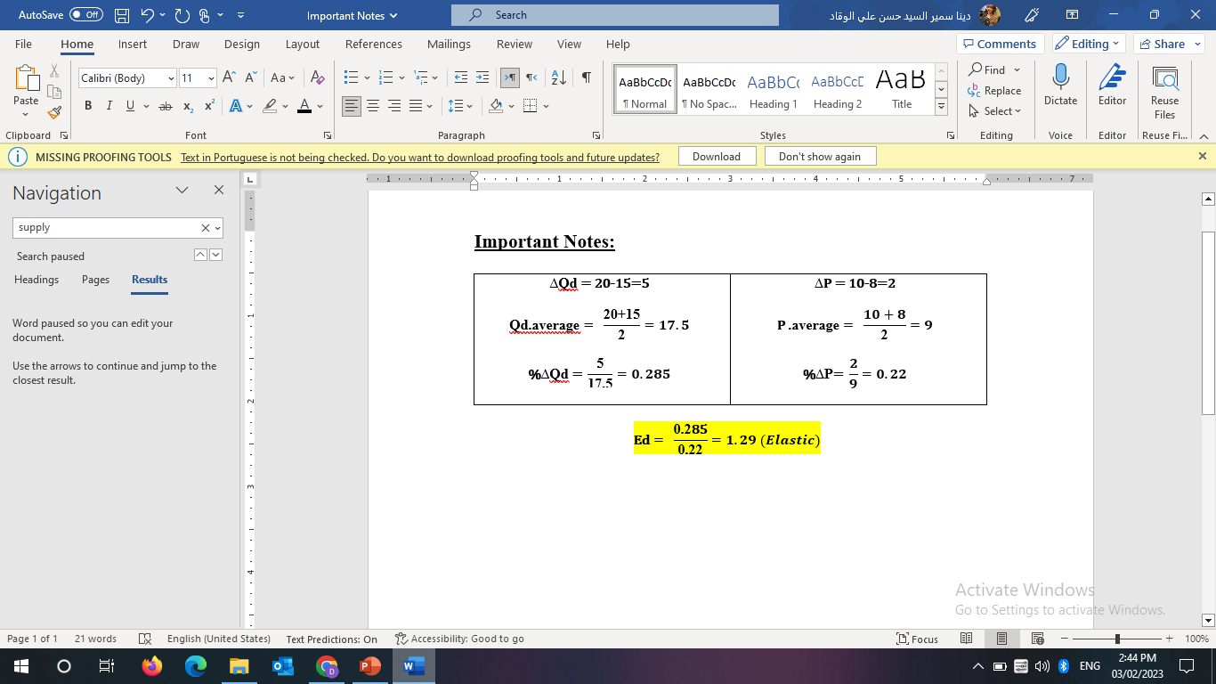
Important Notes
تقدر مرونة الطلب السعرية بـ 0.03. تعني هذه القيمة أن زيادة سعر النفط بنسبة 10 في المائة ستقلل من كمية النفط المطلوبة بنسبة 0.3 في المائة.
زيادة الكمية المطلوبة بنسبة 20 في المائة تنتج عن انخفاض سعره بنسبة 10 في المائة. مرونة السعر تساوي 2.
زيادة الكمية المطلوبة بنسبة 5 في المائة تنتج عن انخفاض سعره بنسبة 10 في المائة. مرونة السعر للطلب تساوي 0.5.
إذا انخفض السعر بنسبة 3 في المائة ونتيجة لذلك زادت الكمية المطلوبة بنسبة 12 في المائة، فإن مرونة السعر للطلب تساوي 4.
باستخدام متوسط ​​السعر والكمية المتوسطة، احسب مرونة السعر للطلب إذا ارتفع السعر من 8 دولارات إلى 10 دولارات وانخفضت الكمية المطلوبة من 20 وحدة إلى 15 وحدة. احسب مرونة السعر للطلب.
Measure of Elasticity of demand: حساب مرونة الطلب
The price elasticity of demand is estimated at 0.03. This value means a 10 percent increase in the price of oil will decrease the quantity of oil demanded by 0.3 percent.
A 20 percent increase in the quantity demanded results from a 10 percent decline in its price. The price elasticity is 2.
A 5 percent increase in the quantity demanded results from a 10 percent decline in its price. The price elasticity of demand is 0.5.
If the price decreases by 3 percent and as a result the quantity demanded increases by 12 percent, the price elasticity of demand equals 4.
Using average price and average quantity, calculate the price elasticity of demand if a price rise from $8 to $10 and decreases the quantity demanded from 20 units to 15 units. Calculate The price elasticity of demand.

Slide 40
Important Notes
Types of Price Elasticity of demand:
Dan sells newspapers. Dan says that a 5 percent increase in the price of a newspaper will decrease the quantity of newspapers demanded by 9 percent. According to Dan, the demand for newspapers is elastic.
If the quantity demanded changes by a relatively small amount for a given change in price, then demand is inelastic.
If the price elasticity is between 0 and 1, demand is inelastic.
Demand is inelastic if the price elasticity of demand is less than 1
If a 20 percent increase in the price results in a 10 percent decrease in the quantity demanded, then the demand for used cars is inelastic.
Demand is price inelastic if a relatively large price increase leads to a relatively small decrease in the quantity demanded.
أنواع مرونة الطلب السعرية
دان يبيع الصحف. يقول دان إن زيادة سعر الصحيفة بنسبة 5 في المائة ستقلل من كمية الصحف المطلوبة بنسبة 9 في المائة. وفقًا لدان، فإن الطلب على الصحف مرن.
إذا تغيرت الكمية المطلوبة بمقدار صغير نسبيًا لتغير معين في السعر، فإن الطلب غير مرن.
إذا كانت مرونة السعر بين 0 و 1، فإن الطلب غير مرن.
يكون الطلب غير مرن إذا كانت مرونة السعر للطلب أقل من 1
إذا أدت زيادة بنسبة 20 في المائة في السعر إلى انخفاض بنسبة 10 في المائة في الكمية المطلوبة، فإن الطلب على السيارات المستعملة غير مرن.
يكون الطلب غير مرن في السعر إذا أدت زيادة السعر الكبيرة نسبيًا إلى انخفاض صغير نسبيًا في الكمية المطلوبة.

Slide 41
Important Notes
Types of Price Elasticity of demand:
If a consumer is relatively insensitive to changes in the price of a good, then the consumer's demand for the good is inelastic.
If the price of a good increases from $3 to $4, and the quantity demand remains unchanged, then the demand is perfectly inelastic.
If the demand for a good is elastic, when the price increases, the quantity demanded will decrease by a greater percentage than the price increased
If the demand for a good is elastic, the price elasticity of demand is greater than 1.
When the percentage change in quantity demanded equals than the percentage change in price, the demand for the good is unit elastic.
When the price elasticity of demand for a good 0, the demand curve is vertical.
أنواع مرونة الطلب السعرية
إذا كان المستهلك غير حساس/ غير مستجيب نسبيًا للتغيرات في سعر سلعة ما، فإن طلب المستهلك على السلعة يكون غير مرن.
إذا ارتفع سعر السلعة من 3 دولارات إلى 4 دولارات، وظلت كمية الطلب دون تغيير، فإن الطلب يكون عديم المرونة.
إذا كان الطلب على سلعة ما مرنًا، فعندما يرتفع السعر، ستنخفض الكمية المطلوبة بنسبة مئوية أكبر من الزيادة في السعر
إذا كان الطلب على سلعة ما مرنًا، فإن مرونة الطلب السعرية تكون أكبر من 1.
عندما تكون النسبة المئوية للتغير في الكمية المطلوبة مساوية للنسبة المئوية للتغير في السعر، يكون الطلب على السلعة متكافؤ المرونة.
عندما تكون مرونة الطلب السعرية على سلعة ما تساوي 0، يكون منحنى الطلب عموديًا/ رأسيا.

Slide 42
Important Notes
Types of Price Elasticity of supply:
If the supply curve is vertical, then supply is relatively perfectly inelastic.
The elasticity of supply for paintings by Picasso is perfectly inelastic.
The elasticity of supply equals infinity if the supply curve is horizontal.
أنواع مرونة العرض السعرية
إذا كان منحنى العرض عموديًا/ رأسيا، فإن العرض عديم المرونة.
مرونة العرض للوحات بيكاسو عديمة المرونة.
مرونة العرض تساوي اللانهاية إذا كان منحنى العرض أفقيًا.

Slide 43


Thank You

